Slide 1
GGY313
DOĞAL VE KÜLTÜREL KORUNAN ALANLAR VE YÖNETİMLERİ
Doç. Dr. Yeşim TANRIVERMİŞ
Ankara Üniversitesi UBF Gayrimenkul Geliştirme ve Yönetimi Bölümü

Slide 2
Koruma Amaçlı Planlama Yaklaşımları ve Sistem Planlaması
«Koruma Amaçlı İmar Planı» kavramı; (3.Md. 8.Fk.)
… belirlenen sit alanlarında, alanın etkileşim-geçiş sahasını da göz önünde bulundurarak, kültür ve tabiat varlıklarının sürdürülebilirlik ilkesi doğrultusunda korunması amacıyla arkeolojik, ..., mülkiyet ve yapılaşma verilerini içeren alan araştırmasına dayalı olarak; …, koruma alanı içinde yaşayan hane halkları ve faaliyet gösteren iş yerlerinin sosyal ve ekonomik yapılarını iyileştiren, istihdam ve katma değer yaratan stratejileri, koruma esasları ve kullanma şartları ile yapılaşma sınırlamalarını, sağlıklaştırma, yenileme alan ve projelerini …, uygulamanın finansmanı ilkeleri uyarınca katılımcı alan yönetimi modellerini de içerecek şekilde hazırlanan, hedefler, araçlar, stratejiler ile plânlama kararları, tutumları, plân notları ve açıklama raporu ile bir bütün olan nazım ve uygulama imar plânlarının gerektirdiği ölçekteki plânlardır.

Slide 3
Koruma Amaçlı Planlama Yaklaşımları ve Sistem Planlaması
“Korunan Alanlarda Yapılacak Planlara Dair Yönetmelik” (R.G. 23/03/2012 – 28242) (3.Md. 1.Fk.)
“Koruma Amaçlı İmar Planı: 2863 sayılı Kültür ve Tabiat Varlıklarını Koruma Kanunu uyarınca belirlenen doğal sit alanları ve kentsel, arkeolojik, tarihi sit alanları ile çakışan doğal sit alanlarının büyüklüğü ve özelliğine göre, doğal ve çevresel değerlerin etkileşim geçiş sahası da dikkate alınarak sürdürülebilirliğini, mutlak korunmasını ve gelecek nesillere intikalini sağlamak amacıyla halihazır haritalar ve mülkiyet verilerine dayalı olarak, gerekli asgari meslek gruplarının ortak çalışması ile istihdam ve katma değer yaratan stratejileri, koruma esaslarını, sağlıklaştırma, yenilenme projelerini, uygulama etap ve programlarını, açık alan sistemini, yaya dolaşımı ve varsa taşıt ulaşımını, altyapı tesislerinin tasarım esaslarını, yerel sahiplilik, uygulamanın finansmanı ilkeleri uyarınca katılımcı alan yönetimi modellerini de içerecek şekilde hazırlanacak, hazırlanacak hedefler, araçlar, stratejiler ile planlama kararları, tutumları, plan notları ve açıklama raporu ile bir bütün olan nazım ve uygulama imar planlarını ifade etmektedir” hükmü bulunmaktadır.

Slide 4
Koruma Amaçlı Planlama Yaklaşımları ve Sistem Planlaması
2863 Sayılı Kanun uyarınca "Koruma Amaçlı Planların" Belediyeler tarafından yapılması gerekmektedir.
Ancak, gerekli görüldüğünde Belediyeler Kültür ve Turizm Bakanlığı’ndan teknik ve parasal yardım alabilmektedir.
Bazı kentlerde (İstanbul, Ankara, İzmir, Bursa, Antalya vb.) koruma amaçlı planlama çalışmaları, yerel yönetimlerin kendi bünyelerinde oluşturdukları birimler aracılığı ile yapılmış bulunmakta ve halen yapılmaktadır.
Koruma amaçlı imar planlarının konusu sit alanları ile sınırlı olup, doğal sit alanları hariç bu planlar, «Koruma Amaçlı İmar Planları ve Çevre Düzenleme Projelerinin Hazırlanması, Gösterimi, Uygulaması, Denetimi, Müelliflerine İlişkin Usul ve Esaslara Ait Yönetmelik» ile açıklanan ilke ve esaslara göre yapılacaktır.

Slide 5
Koruma Amaçlı Planlama Yaklaşımları ve Sistem Planlaması
İlk insandan günümüze, tarım sektörü ve arazi mülkiyet düzeninin geçirdiği evrimleri; toplayıcılık ve avcılık evresinden tarımsal faaliyetlere geçiş dönemi sonrasına kadar olan dönemin analizi.
Arazinin işlenmesi ile birlikte ortak uygulamaların ortaya çıkışı ve ortak mülkiyet olgusu ile arazi mülkiyeti düzeninde değişmelerin olması.
Son olarak ferdiyetçi uygulamaların başlaması ve özel mülkiyetin ortaya çıkışı, endüstri devrimi ile birlikte tarımda modernizasyonun başlaması ve sonuçları
1944 sonrası dönem – yeşil devrim ve sonuçları
1970’lerden sonraki dönem – biyoteknoloji devrimi ve sonuçları
Çok amaçlı arazi kullanımı ve sonuçları

Slide 6
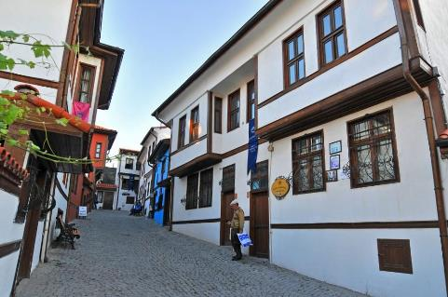
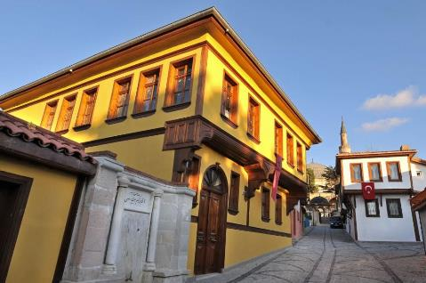
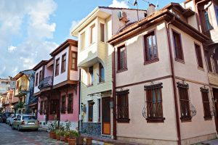
Koruma Amaçlı Planlama Yaklaşımları ve Sistem Planlaması
Yönetmelik kapsamında sit alanları özelliklerine göre; kentsel sit, tarihi sit, arkeolojik sit, doğal sit, ören yeri ve etkileşim geçiş sahası (R.G: 5/01/2017 – 29939) vb. olarak ayrıştırılmaktadır.
Kentsel sit: Mimari, mahalli, tarihsel, estetik ve sanat özelliği bulunan ve bir arada bulunmaları ve bir bütün olarak o yerleşmenin ait oldukları dönemin yaşam biçimini gelecek nesillere aktarmaları sebebiyle teker teker taşıdıkları kıymetten daha fazla kıymeti olan, kültürel ve tabii çevre elemanlarının (yapılar, bahçeler, bitki örtüleri, yerleşim dokuları, duvarlar, sokak ve meydanlar vb.) birlikte bulundukları alanlar.

Slide 7
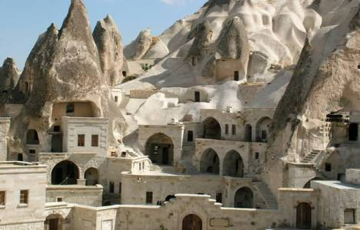
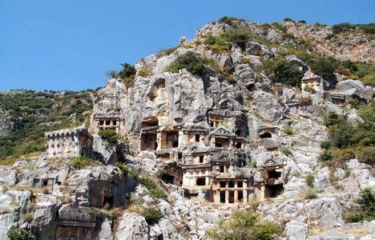
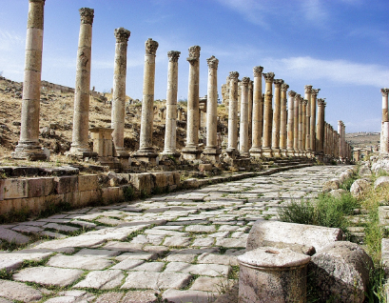
Koruma Amaçlı Planlama Yaklaşımları ve Sistem Planlaması
Tarihi sit: İnsanlık tarihi, milli tarihimiz veya askeri harp tarihi açısından çok önemli tarihi olayların cereyan ettiği ve bu sebeple korunması gerekli yerler.
Arkeolojik sit: İnsanlığın varoluşundan günümüze kadar ulaşan eski uygarlıkların yer altında, yer üstünde ve su altındaki ürünlerini, yaşadıkları devirlerin sosyal, ekonomik ve kültürel özelliklerini yansıtan her türlü kültür varlığının yer aldığı yerleşmeler ve alanlar.

Slide 8
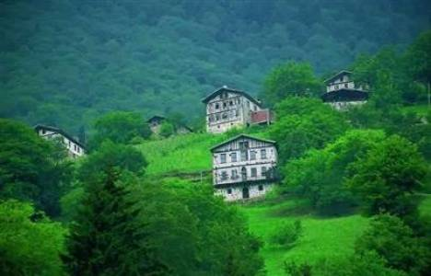
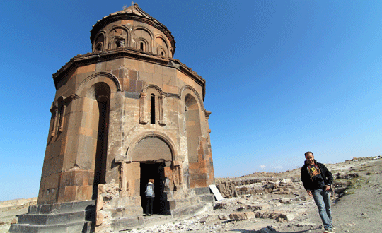
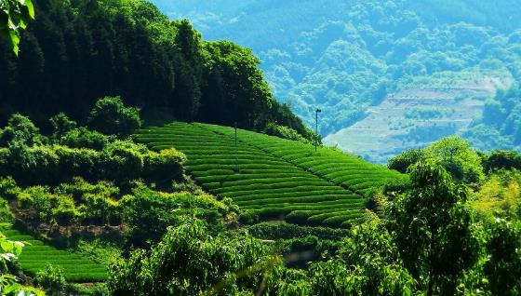
Koruma Amaçlı Planlama Yaklaşımları ve Sistem Planlaması
Doğal sit: İlginç özellik ve güzelliklere sahip olan ve ender bulunan korunması gerekli alanları ve taşınmaz tabiat varlıkları barındıran alanlar.
Ören yeri: Tarih öncesinden günümüze kadar gelen çeşitli uygarlıkların ürünü olup topografik olarak tanımlanabilecek derecede yeterince belirgin ve mütecanis özelliklere sahip, aynı zamanda tarihsel, arkeolojik, sanatsal, bilimsel, sosyal veya teknik bakımlardan dikkate değer, kısmen inşa edilmiş, insan emeği kültür varlıkları ile tabiat varlıklarının birleştiği alanlar.

Slide 9
KAYNAKLAR
Çevre ve Orman Bakanlığı Korunan Alan Planlaması ve Yönetimi, Biyolojik çeşitlilik ve Doğal Kaynak Yönetimi Projesi Deneyimi, Ankara, 2007.
Ekolojik Sorunlar ve Çözümleri, N. Çepel, TÜBİTAK Popüler Bilim Kitapları, Ankara,2003.
Kuş Araştırmaları Derneği, Doğa Korumacının El Kitabı. Editör: Tansu Gürpınar, 2007.
Kültür ve Turizm Bakanlığı-Teftiş Kurulu Başkanlığı, Bakanlık Mevzuatı, Kültür Varlıkları ve Müzeler Genel Müdürlüğü İle İlgili Mevzuat, İlke Kararları, 2012.
Orman’da Doğa Koruma A.H. Çolak, Milli Parklar ve Av-Yaban Hayatı Genel Müdürlüğü Yayını, Ankara, 2001.

